Slide 1


Better Sleep
TEAM _ 짱캡
스마트 :조명

Slide 2

Better Sleep
TEAM _ 짱캡
이은영
이시은
팀장
블루투스, 센서 구현
,진행상황 총괄
팀원
아두이노 회로 설계
, 센서 구현
권지형
강성희
팀원
기획 및 디자인 설계
, 캘린더 구현
팀원
기획 및 디자인 설계
, 알람 구현

Slide 3
수면 부족의 원인 조사
현대인들은
깊은 수면을 이루지 못해 수면시간이 부족하다
수면시간이 부족한 이유
“직장인이 수면시간이 부족한 원인에 대한 설문조사＂
50.2%
34.3%
26.2%
깊게 잠들지 못해
늦은 귀가
과중한 업무
TV 시청
15.8%
7.1%
집안일
[출처] KBS NEWS 2016

Slide 4
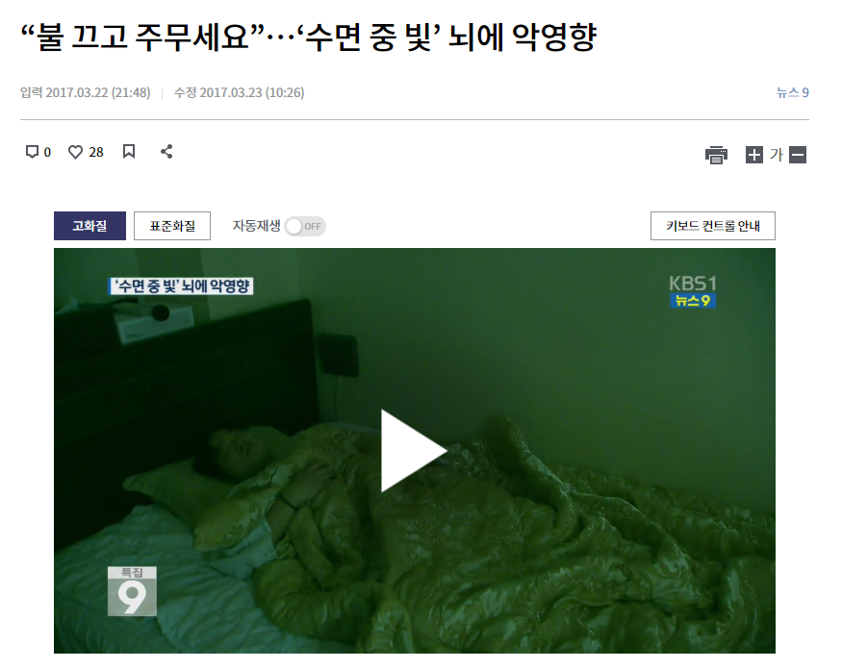
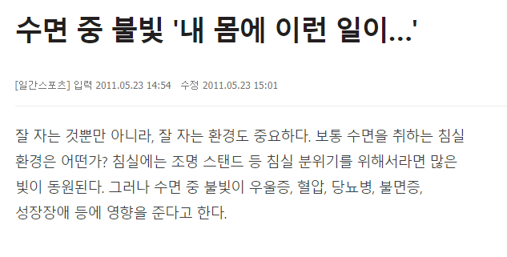
수면 방해 요건
수면을 방해하는 환경적 요인에는
빛 이 있다

Slide 5
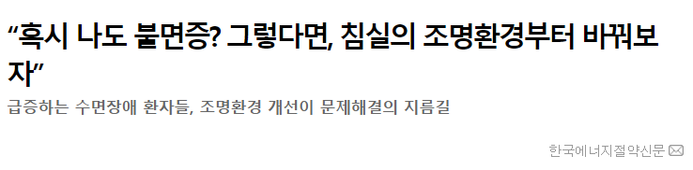
아이디어의 필요성
빛으로 인한 수면 방해를
해결할 필요가 있음

Slide 6
아이디어
빛을 조절하여 숙면을 이끌 수 있는 스마트 조명
접근성이 쉬운 조명으로
수면의 질을
향상시킴
자동적인
조명 전원
조절로 인한
수면 방해 감소
수면의 깊이에 따라 쾌적한
기상 보조
사용자의 실제 수면 패턴
측정 후
빛을 조절하여 규칙적인
수면 관리

Slide 7


기존 제품과 분석 및 비교
스마트 조명
HUE
수면 여부에 따른 자동 제어
O
X
수면 패턴 기록 확인
O
X
사용자별 맞춤형 기능
O
O

Slide 8


개발 환경

Slide 9



개발 언어

Slide 10
# 동작 개요
사용자가 알림을 설정
사용자가 지정한 시간 30분 전부터 사용자의 뒤척임 감지
감지 有
감지 無
사용자가 지정한 시간에 알람 작동
뒤척임이 감지되면 바로 조명 작동
사용자가 지정한 시간에 알람 작동

Slide 11
제품 사용 방법
1. 먼저 사용자가
자신이 일어나고 싶은
시각에 알람을
설정합니다.
2. 블루투스를
활성화 시킨 후에,
조명과 연결합니다.

Slide 12
제품 사용 방법
3. 블루투스 연결 후,
전원 버튼으로
조명의 전원을
제어할 수 있습니다.
4. 센서

Slide 13
제품 사용 방법
6. 사용자가
컨디션을 나타내는
표정 이모티콘을
누르게 되면
그 날의 수면 시간,
컨디션의 정보를
알 수 있습니다.
5. 캘린더를 통해서
사용자의 수면 컨디션을
한 눈에 파악할 수
있습니다

Slide 14
구현 결과

Slide 15
구현 결과

Slide 16
시연 영상

Slide 17
기대효과
수면 도중 사용자의 움직임 여부를 수집하여 쾌적한 기상을 도울 수 있다.
수면의 질 향상 효과와 현대인의 수면 장애를 개선하는데 발돋움이 될 수 있다.

Slide 18
감사합니다
동국대학교 짱캡팀 최종발표

